Slide 1
第八章 固体的磁性
§8.1 原子的磁性
§8.2 固体磁性概述
§8.3 电子的Pauli自旋顺磁与Landau抗磁性
§8.4 铁磁性和分子场理论
§8.5 自发磁化的局域电子模型
§8.6 自旋波

Slide 2
固体磁性概述：
根据量子力学，磁性是由具有磁性的原子或离子构成的.固体中原子的磁矩来源有三个方面：
1.电子所固有的自旋磁矩.
2.电子绕核旋转的轨道磁矩.
3.外加磁场B感生的轨道磁矩的改变.
顺磁性的贡献
抗磁性的贡献
固体磁化强度M定义为单位体积所具有的磁矩.单位体积的磁化率定义为：

Slide 3
根据磁性原子间的相互作用以及它们对外场的不同响应，固体的磁矩可以分为以下几类：
1.抗磁性--电子壳层已经填满的原子，自旋磁矩和轨道磁矩均为零，只有与外场反向的感生磁矩.因此磁化率为负.
2.顺磁性--当各原子之间的相互作用可以忽略不计时，各原子的磁矩在外场中独立运动(改变取向)，此时磁化率与温度T的关系满足居里定律：
3.铁磁性--各原子磁矩之间的相互作用使之趋于平行排列，存在一个特征温度T_{c},称为居里温度.
当T<T_{c}时，即时B=0,也有M≠0,既有自发磁化；
当T>T_{c}时，表现为顺磁性，磁化率满足居里-外斯定律：

Slide 4
4.反铁磁性--各原子磁矩之间的相互作用使之趋于反平行排列，存在一个特征温度T_{N},称为奈尔温度.
当T<T_{N}时，即时B=0,也有M=0,但子格子磁化不为0；
当T>T_{N}时，表现为顺磁性，磁化率满足奈尔定律：
5.亚铁磁性--不相等的近邻原子磁矩反平行排列，存在一个特征居里温度温度T_{C}.
当T<T_{C}时，即时B=0,也有M≠0；
当T>T_{C}时，表现为同时具有铁磁和反铁磁的特征.

Slide 5
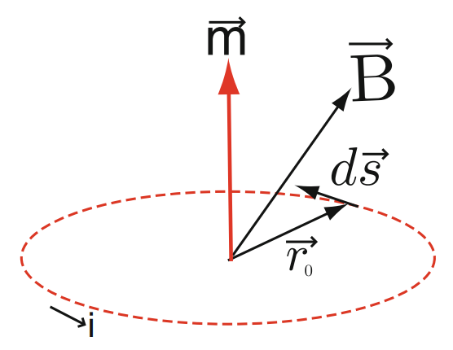
§8.1 原子的磁性
一、轨道磁矩、自旋磁矩和原子磁矩
→为普适常数,称为旋磁比.而g_{l}=1,g_{s}=2,称为朗德因子.
L-S耦合：由于电子和电子之间的库仑相互作用,使得单个电子的轨道角动量相互耦合成总的轨道角动量：
单个电子的自旋角动量耦合成总的自旋角动量：
同时自旋--轨道耦合组合成原子的总角动量：

Slide 6
二、原子磁矩
原子磁矩和总角动量之间的关系仍可以写为：
若S=0,则J=L,原子磁矩完全由电子的轨道磁矩所贡献.g_{J}=1.
若L=0,则J=S,原子磁矩完全由电子的自旋磁矩所贡献.g_{J}=2.
原子磁矩
有效的玻尔磁子数.

Slide 7
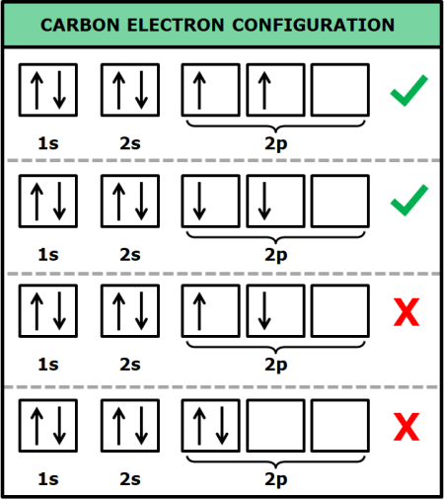
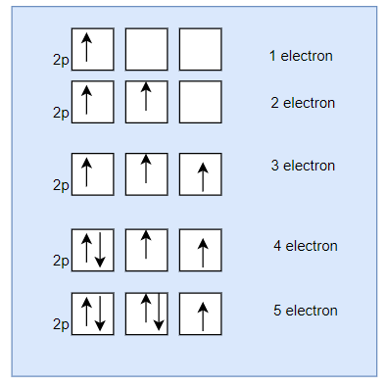
洪德定则(L-S耦合机制)
第一：在满足Pauli原理的条件下，S取最大值.
第二：在满足Pauli原理的条件下，S取最大值的各状态中L有最高的态.
第三：如果壳层中电子数不到半满，则J=L-S，如果超过半满，则J=L+S.

Slide 8
原子磁性的量子方法
不考虑自旋下，多电子哈密顿量为：
设定外界磁场B₀沿Z方向,则矢势A为：
角动量为L、M_{l}的基态的一级微扰能量为：

Slide 9
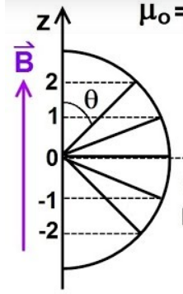
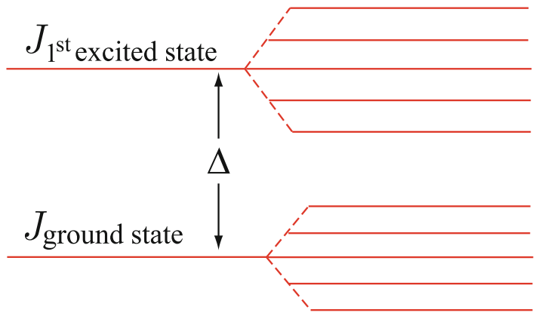
Zeeman splitting (塞曼劈裂)

Slide 10
原子磁矩
不考虑自旋下，多电子原子磁矩为：
第一项为轨道磁矩 → 固有磁矩(与外场无关).
第二项为感生磁矩 → 其大小依赖于外场B.

Slide 11
原子磁性的经典模型(Lamor旋进)
旋进
电子轨道
电子轨道
旋进
电子磁矩：
磁场对磁矩产生力矩作用：
角动量的变化：

Slide 12
§8.2 固体磁性概述
一、饱和电子结构的抗磁性
固体内部电子结构只有具有固有磁矩时，才会引起顺磁化(磁矩的择优取向).
自由状态下的原子很多有一定的磁矩，但当它们结合为分子或固体时，往往失去磁矩.
离子晶体：晶体总磁化率可以写为各离子磁化率之和：
常见摩尔磁化率：

Slide 13
非饱和电子结构，固有磁矩引起顺磁矩的取向能.
非饱和电子结构，感应磁矩引起抗磁性的能量.
在1T时，抗磁性比顺磁化的影响小约10⁻⁵倍.

Slide 14
二、自由载流子的磁性
金属和半导体材料的内壳层为饱和电子结构，因此只有抗磁性.但是外壳层的载流子具有明显的顺磁性.从而部分抵消了内层离子实的抗磁性.
来源于电子自旋磁矩的取向磁化，可以有两种取向.基于玻尔兹曼统计，其平均磁矩μ为：
电子平行自旋取向的概率大于反向平行取向.
常温下

Slide 15
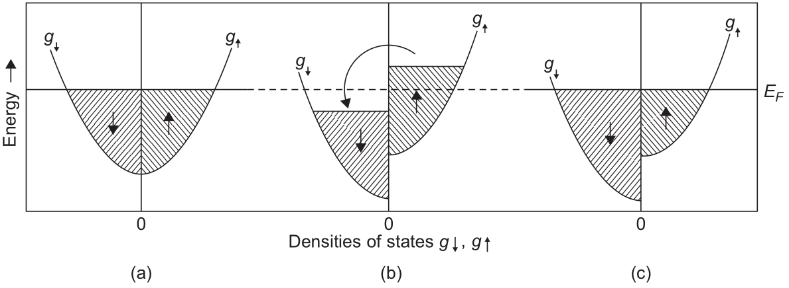
§8.3 电子的Pauli自旋顺磁与Landau抗磁性
Pauli顺磁性
由反平行转为平行的电子为：
自旋反转产生的总磁矩：
顺磁性的磁化率为：

Slide 16
1. 各向同性、近自由电子情况.
顺磁性磁化率为：
2. T≠0K时、实际金属中的电子情况.
Pauli自旋顺磁磁化率基本上是不随温度变化的.
金属中顺磁性远小于非简并情况和温度特性，都来源于电子自旋的变化只能发生在Fermi面附近.

Slide 17
Landau抗磁性
电子在磁场作用下的轨道运动将产生抗磁性.
电子的轨道运动将形成一系列朗道能级，产生哈斯-阿尓芬效应.电子系统的能量升高,从而呈现抗磁性.
哈斯-阿尓芬效应条件：
电子系统的磁矩

Slide 18
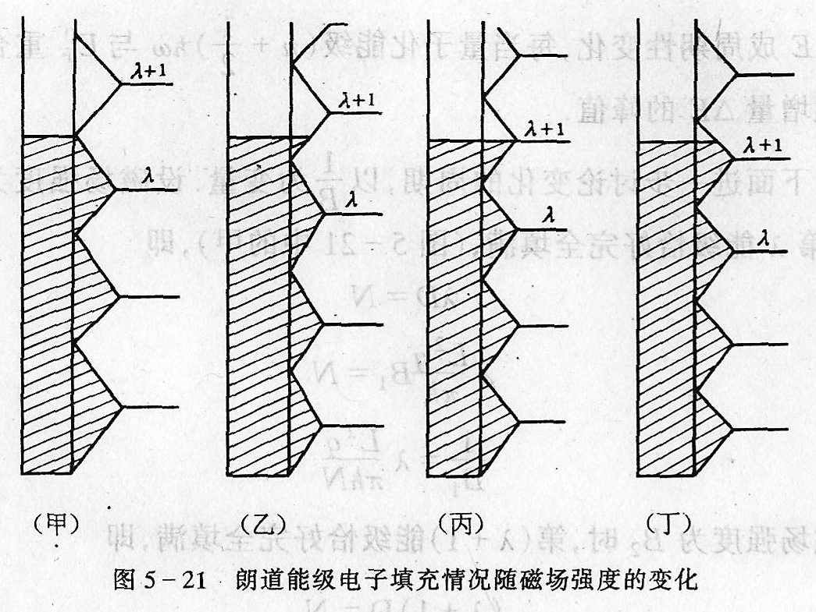
简并
前/后

Slide 19
自由电子系统的总磁化率为：
当m*≈m时，χ >0.电子系统表现顺磁性.
当m*<<m时，χ <0.电子系统表现反常抗磁性.

Slide 20
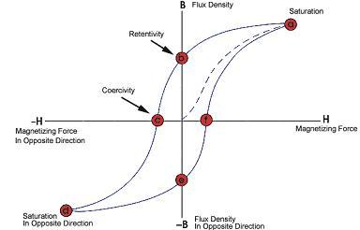
§8.4 铁磁性和分子场理论
具有很高的饱和磁化强度，是一类强磁性物质.
存在临界温度Tc,称为Curie温度,在T<Tc时呈现铁磁性,其饱和磁化强度随温度升高而减小.当温度T>Tc时，铁磁性消失,表现为顺磁性.
表现磁滞现象.磁化曲线是非线性的且存在磁滞回线.
铁磁性材料典型的磁滞回线
饱和磁化
剩余磁感应强度
矫顽力
矫顽力
反向饱和磁化

Slide 21
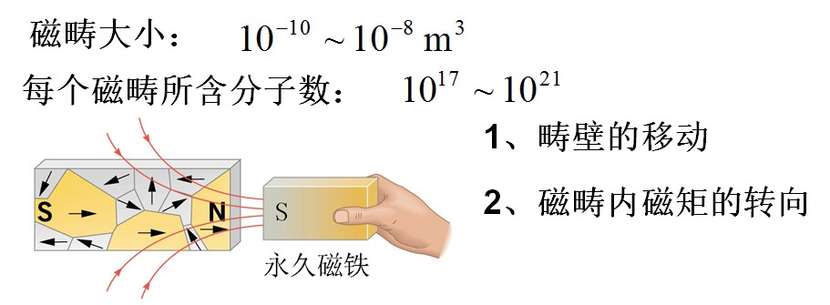
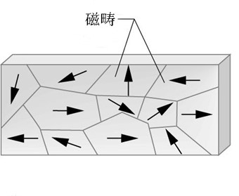
铁磁性的外斯理论
顺磁性是靠外加磁场的作用，使顺磁材料体内的元磁矩平行于外场排列，产生磁化.外斯假设铁磁体的强磁性来源于铁磁体内部存在的一定相互作用，使元磁矩”自发的”平行排列起来，形成”自发磁化”.
实际的宏观铁磁体内，包含许多自发磁化的区域，它们的磁化方向不同.因此，总的磁化强度为零，这种自发磁化的区域被称为磁畴.外加磁场的作用仅仅是促使不同磁畴的磁矩取得一致的方向.从而使铁磁体表现出宏观的磁化强度.

Slide 22
自发磁化
外斯假设铁磁体内部的元磁矩除了受外磁场B的作用外，还受到一个内部的”分子场”γM的作用，M表示铁磁体的磁化强度,γ是一个常数.
分子场以唯象的形式概况了驱使不同元磁矩平行排列的内部复杂的相互作用.
作用在元磁矩上的有效场为：
铁磁体内部的磁化强度为：

Slide 23
T₃
M
T_{c}
当外场B=0时的自发磁化.
T=T₁
M(0)
M(0)为饱和磁化强度.
x
自发磁化图解(T₁<T_{c}<T₂)
当温度趋于零时，磁化强度趋于饱和磁化强度M(0).随温度升高磁化强度逐渐减小.当温度T>T_{c}时,曲线与直线没有交点,自发磁化消失.M(T)=0.T_{c}对应于曲线与直线在x=0处相切的温度.

Slide 24
§8.5 自发磁化的局域电子模型(海森堡交换模型)
1
r₁₂
2
考虑近邻原子之间的直接交换作用.
参与交换的电子是局域在原子附件的.
r_{b1}
r_{a2}
a
r_{ab}
b
假定V_{ab}为两原子之间的相互作用函数.获得交换能J_{e}:
两电子的总自旋:

Slide 25
两电子的总自旋:
引入自旋哈密顿量:

Slide 26
采用原子磁矩表示:
交换能的作用相当于一个有效场:

Slide 27
分子场常数为:

Slide 28
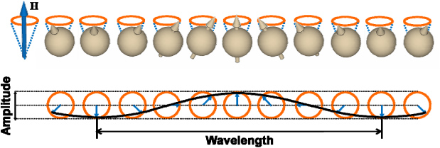
§8.6 自旋波
1930年Bloch提出自旋波概念.假设一个自旋的反转将获得最低的激发态,由于每一个自旋都同它周围的自旋相互耦合,因此一个自旋的反转不是简正模式,最终结果是所有的自旋运动将耦合在一起.
自旋波是周期点阵中自旋相对取向的振动，自旋矢量在圆锥面上进动,每个自旋的相位比前一个自旋相差一个相同的角度相位.

Slide 29
角动量定理:角动量S的时间变化等于作用在其上的力矩.

Slide 30
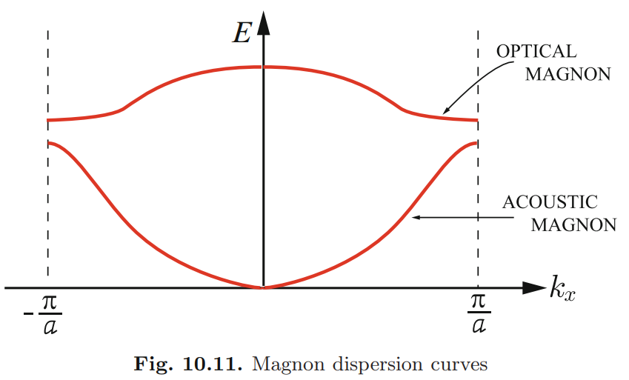
只考虑最近邻相互作用时，一维铁磁体中的自旋波色散关系曲线.
磁性体系中的自旋波进动与晶体场格波的传播类似.
复式晶格中的自旋波同样分为光学支和声学支.

Slide 31
磁振子(Magnon):
自旋波是代表一种集体运动，根据量子理论它的能级是量子化的:
常常将自旋波的量子称作磁振子(Magnon),激发一个磁振子，相当于一自旋的反转.

Slide 32
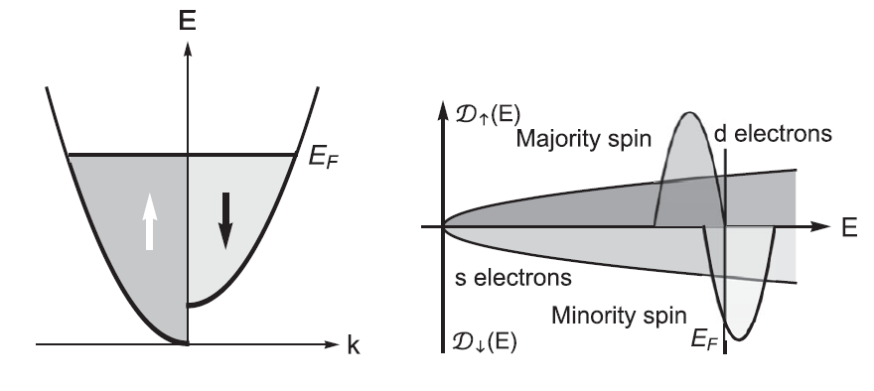
§8.8 自发磁化的能带模型
巡游电子模型.

Slide 33
结 束

Slide 34
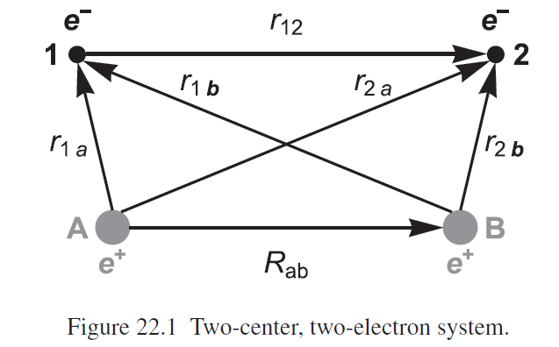

Slide 36
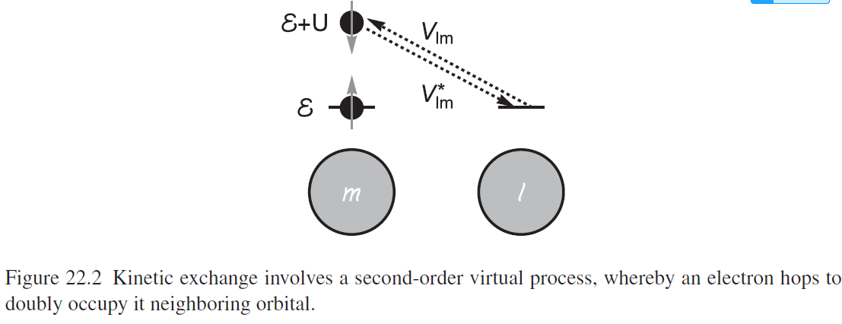
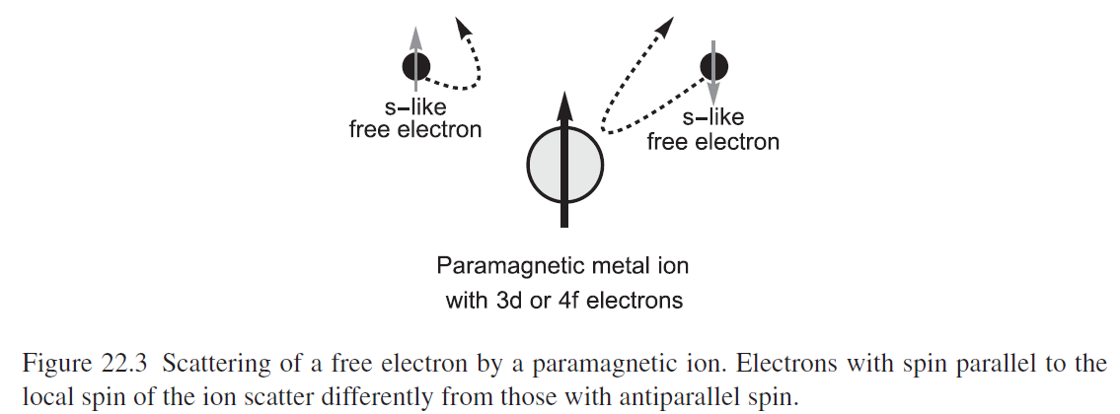

Slide 37
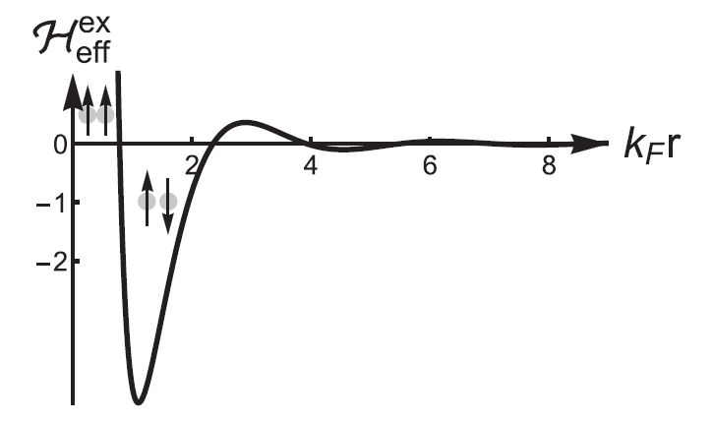
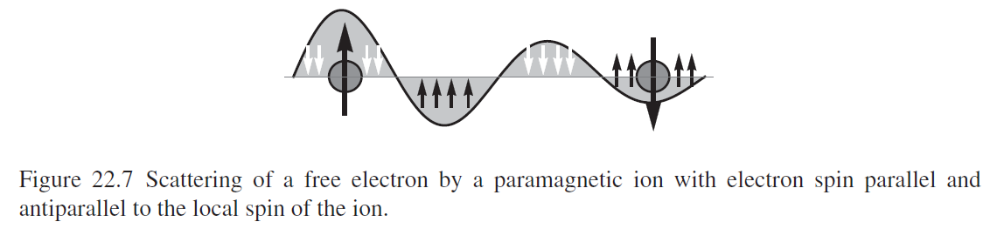

Slide 38
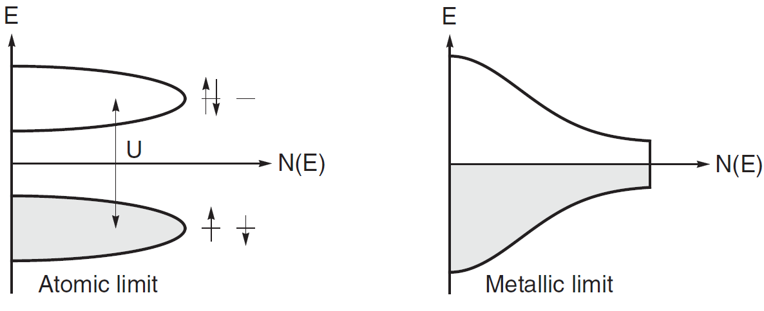

Slide 39
